Slide 1
ĽUDSKÉ PRÁVA
Občianska výchova
8.ročník

Slide 2
Obsah
  Čo sú ľudské práva
  Ochrana ľudských práv
  Základné ľudské práva
  Organizácie ochraňujúce ľudské práva
  Úloha – Aké právo znázorňuje obrázok ?
  Práce detí
  Informačné zdroje

Slide 3
1. Čo sú ľudské práva
Ľudská bytosť je veľmi zraniteľná a potrebuje ochranu pred zanedbávaním, násilím.
Ľudské práva sú spoločné všetkým ľudským bytostiam a sú postavené na zásade “všetci ľudia sú si rovní“.
Ľudské práva by sme mohli chápať aj ako základné pravidlá hry, ktoré musia rešpektovať vládnuci aj ovládaní.

Slide 4
2. Ochrana ľudských práv
Masakry a hrôzy druhej svetovej vojny, medzinárodná odozva Holocaustu, zločiny proti ľudskosti, ktoré odhalil norimberský proces, vyburcovali vôľu svetového spoločenstva nastoliť trvalý mier a chrániť jednotlivcov pred útlakom.

Slide 5
Organizácia Spojených národov
organizácia ochraňujúca ľudské práva
r. 1945 vznik Komisie pre ľudské práva
úloha komisie - vypracovať Medzinárodnú chartu ľudských práv
jej prvú časť tvorí Všeobecná deklarácia ľudských práv
OSN ju prijala 10. decembra 1948
10.december = DEŇ ĽUDSKÝCH PRÁV

Slide 6

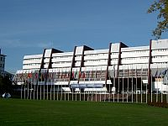
RADA EURÓPY
vznik v roku 1949
úloha : ochraňovať ľudské práva, demokraciu a právny štát
sídlo Štrasburg vo Francúzsku

Slide 7
Základné ľudské práva
právo na život, osobnú slobodu a bezpečnosť
nikoho nemožno držať v otroctve vystavovať mučeniu či ponižovaniu
rovnosť pred zákonom, bez diskriminácie
ochrana nášho súkromia, rodiny, domácnosti, korešpondencie pred nedovoleným zásahom
právo na majetok

Slide 8
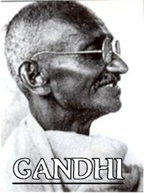
Mahátma Gándhí
indický politik, bojovník za ľudské práva
organizoval po celej Indii odpor proti cudzej nadvláde na zásade: nespolupracovať so zlom, nespravodlivosťou a vykorisťovaním
bojoval zvláštnou zbraňou zvanou ohynsa – vylúčenie násilia

Slide 9
„Skutočným zdrojom práv je povinnosť. Ak si splníme všetky naše povinnosti, ľahko dosiahneme, že iní budú rešpektovať naše práva.“
Mahátma Gándhí

Slide 10
Sú rôzne organizácie, ktorých cieľom je dodržiavať medzinárodný mier a bezpečnosť, ochraňovať ľudské práva.
Pozrime sa teraz na nasledujúce logá organizácii a skúsme správne priradiť názov k obrázku.

Slide 11

Organizácie ochraňujúce ľudské práva
UNHCR – Organizácia na ochranu utečencov
Rada Európy
- cieľom je chrániť a rozvíjať ľudské práva a základné slobody

Slide 12


Amnesty Internacional
-hnutie za prepustenie ľudí väznených za svoje názory, farbu pleti, náboženstvo, etnický pôvod
OSN - Organizácia spojených národov
-cieľom je medzinárodný mier

Slide 13
Aké právo znázorňuje obrázok ?
Nasledujúce obrázky vyjadrujú niektoré ľudské práva.
Pozrime sa na obrázky a pokúsme sa povedať, ktoré ľudské právo znázorňujú

Slide 14

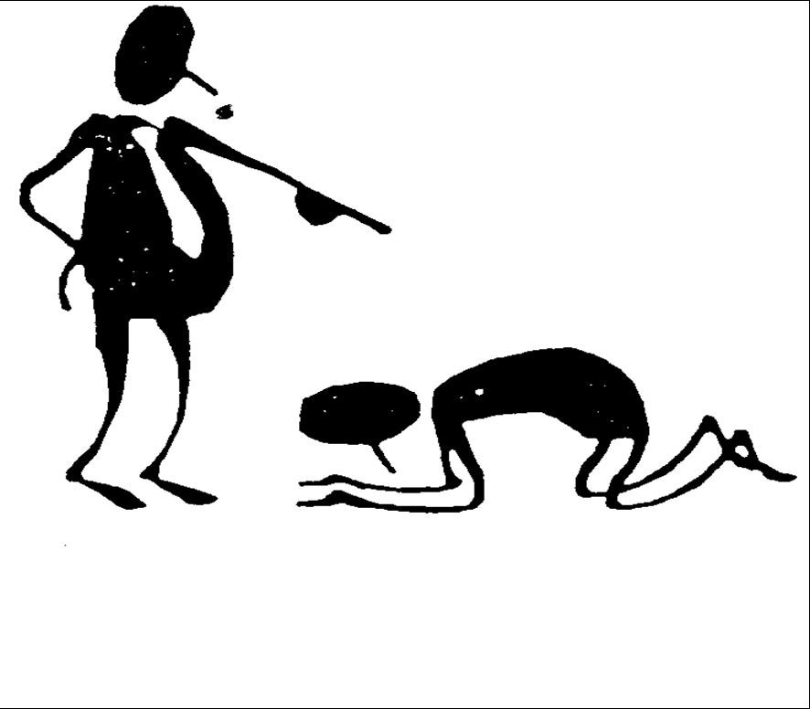
Právo na ľudskú dôstojnosť – nebyť ponižovaný

Slide 15
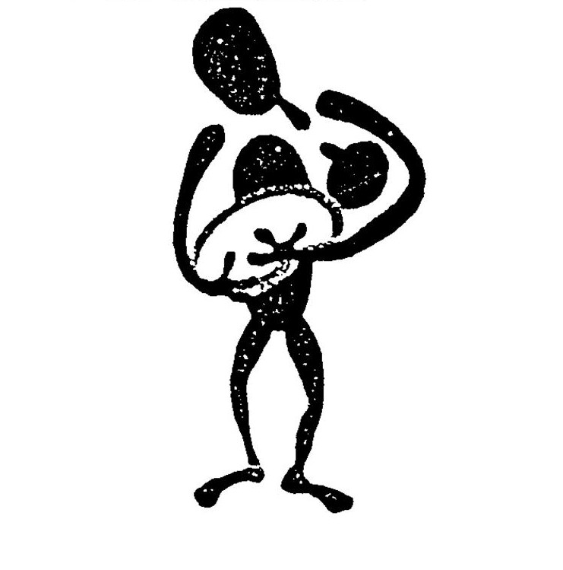
Právo na starostlivosť, opateru

Slide 16
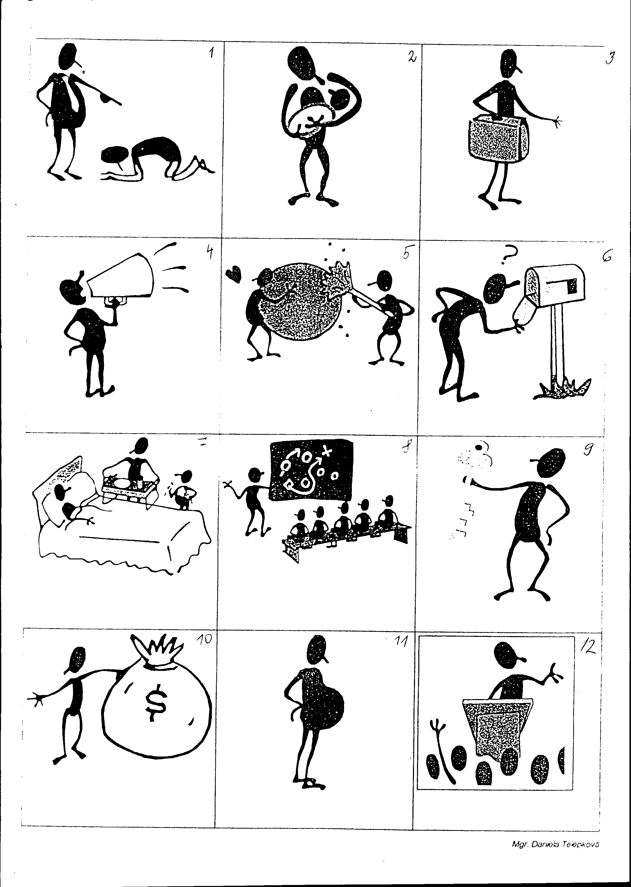
Právo na cestovanie, sloboda pohybu

Slide 17
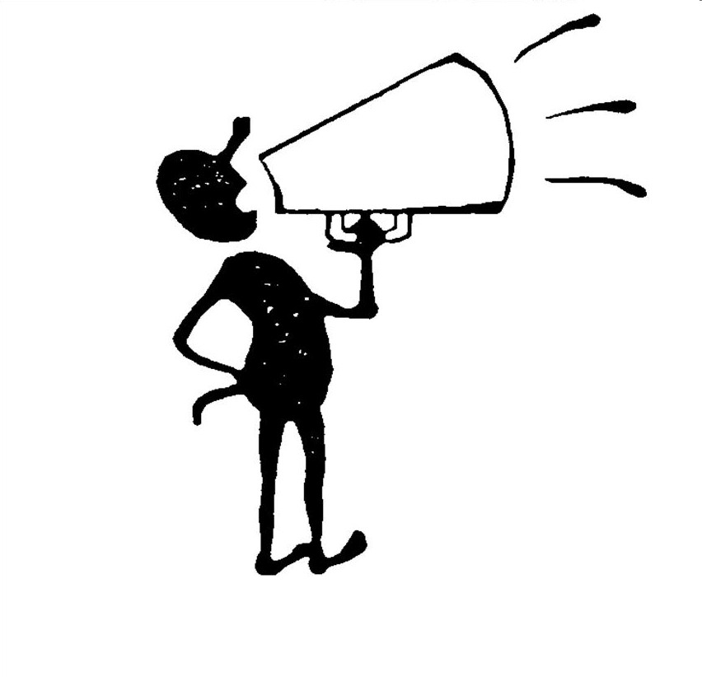
Právo na svoj názor, sloboda prejavu

Slide 18
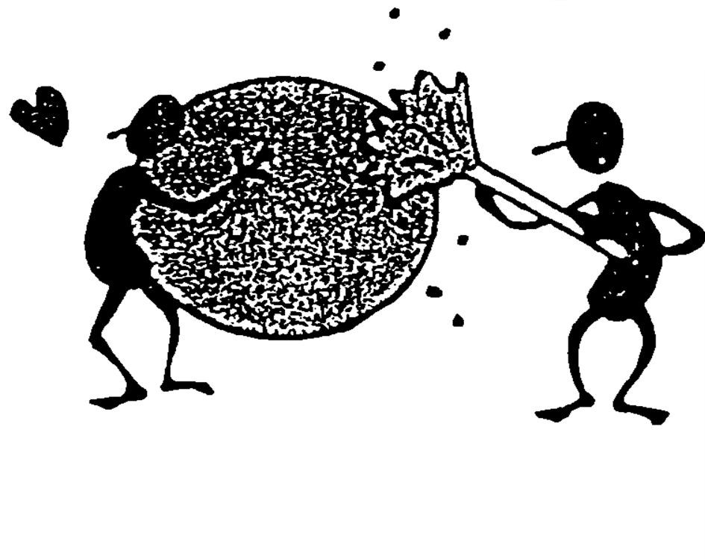
Právo na čisté životné prostredie

Slide 19
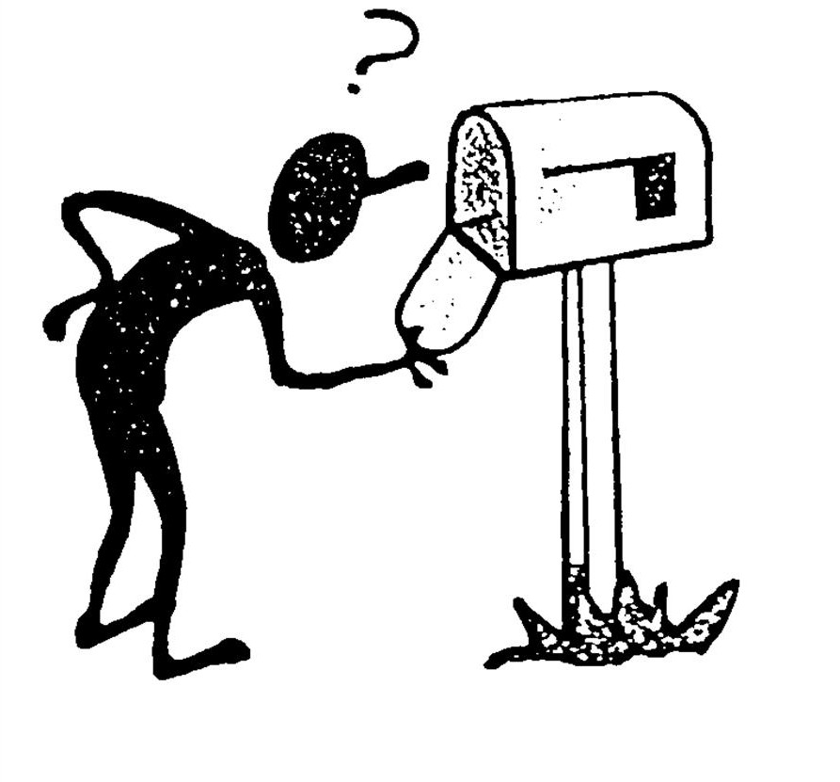
Právo na listové tajomstvo

Slide 20
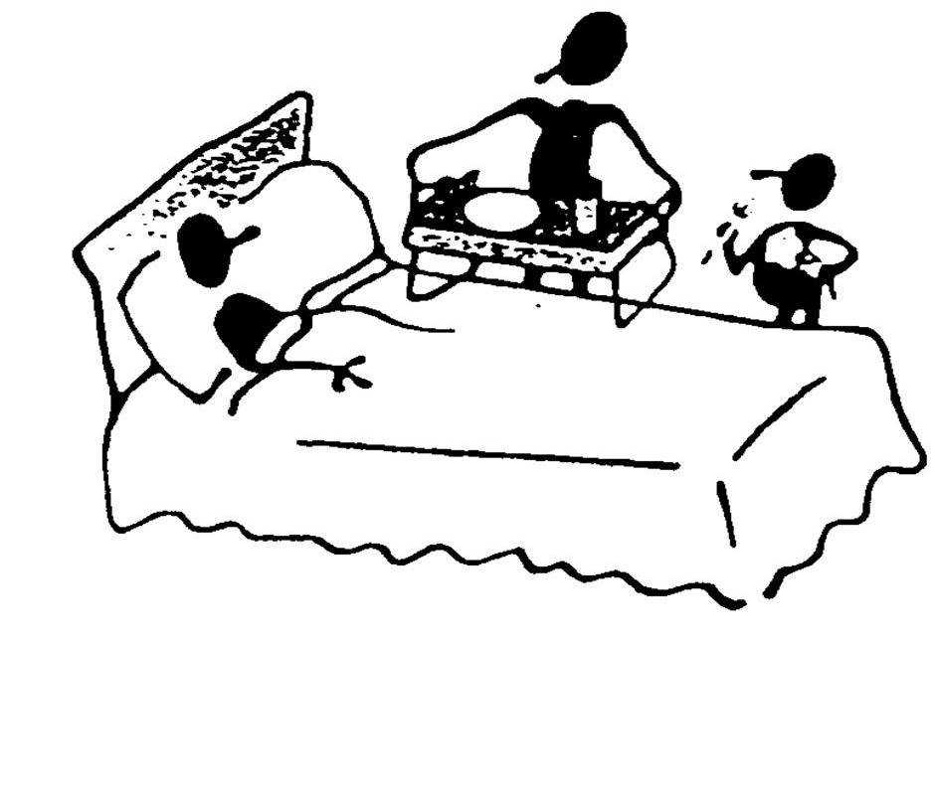
Právo na zdravotnú starostlivosť

Slide 21
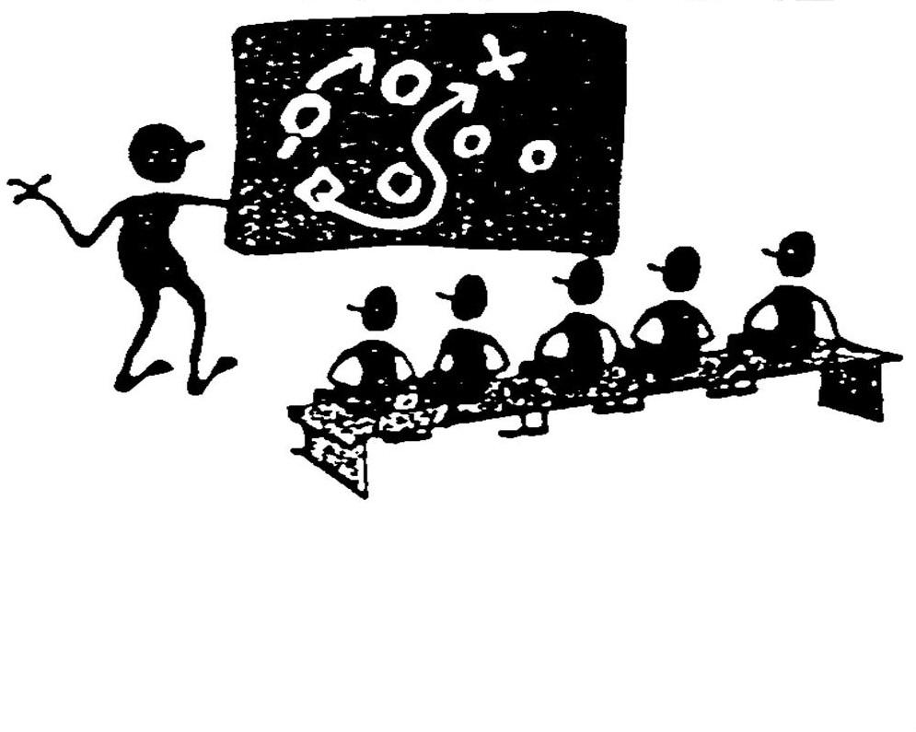
Právo na vzdelávanie

Slide 22
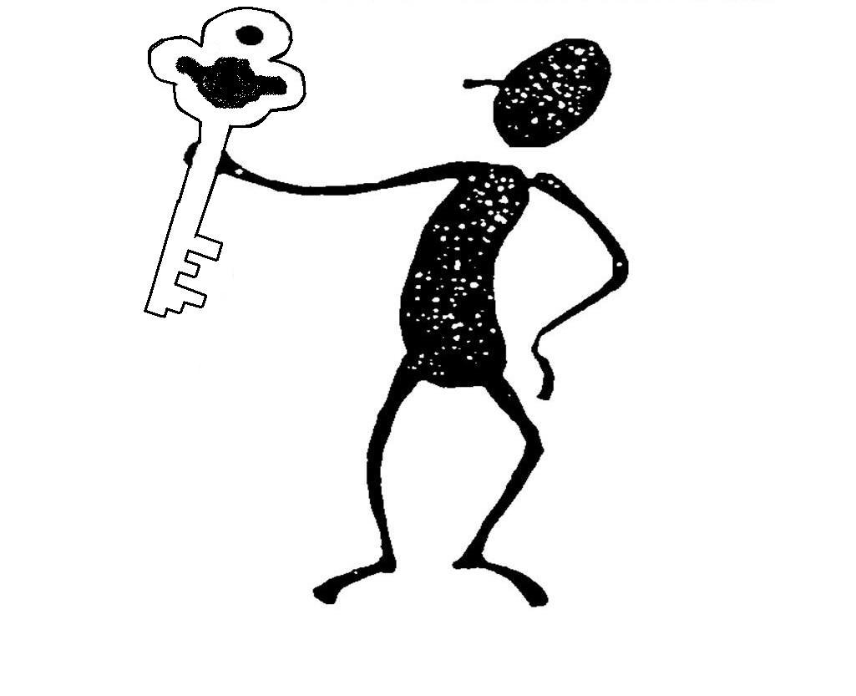
Právo na súkromie

Slide 23
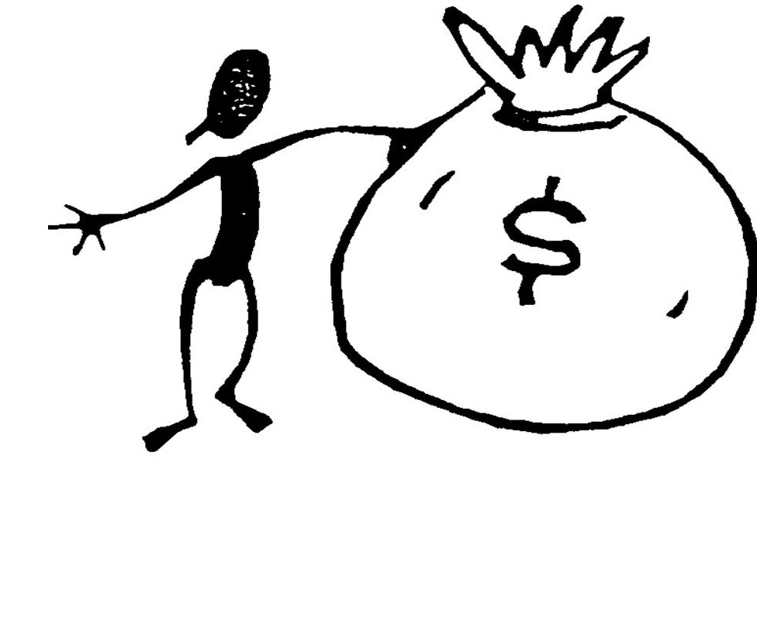
Právo na súkromný majetok

Slide 24
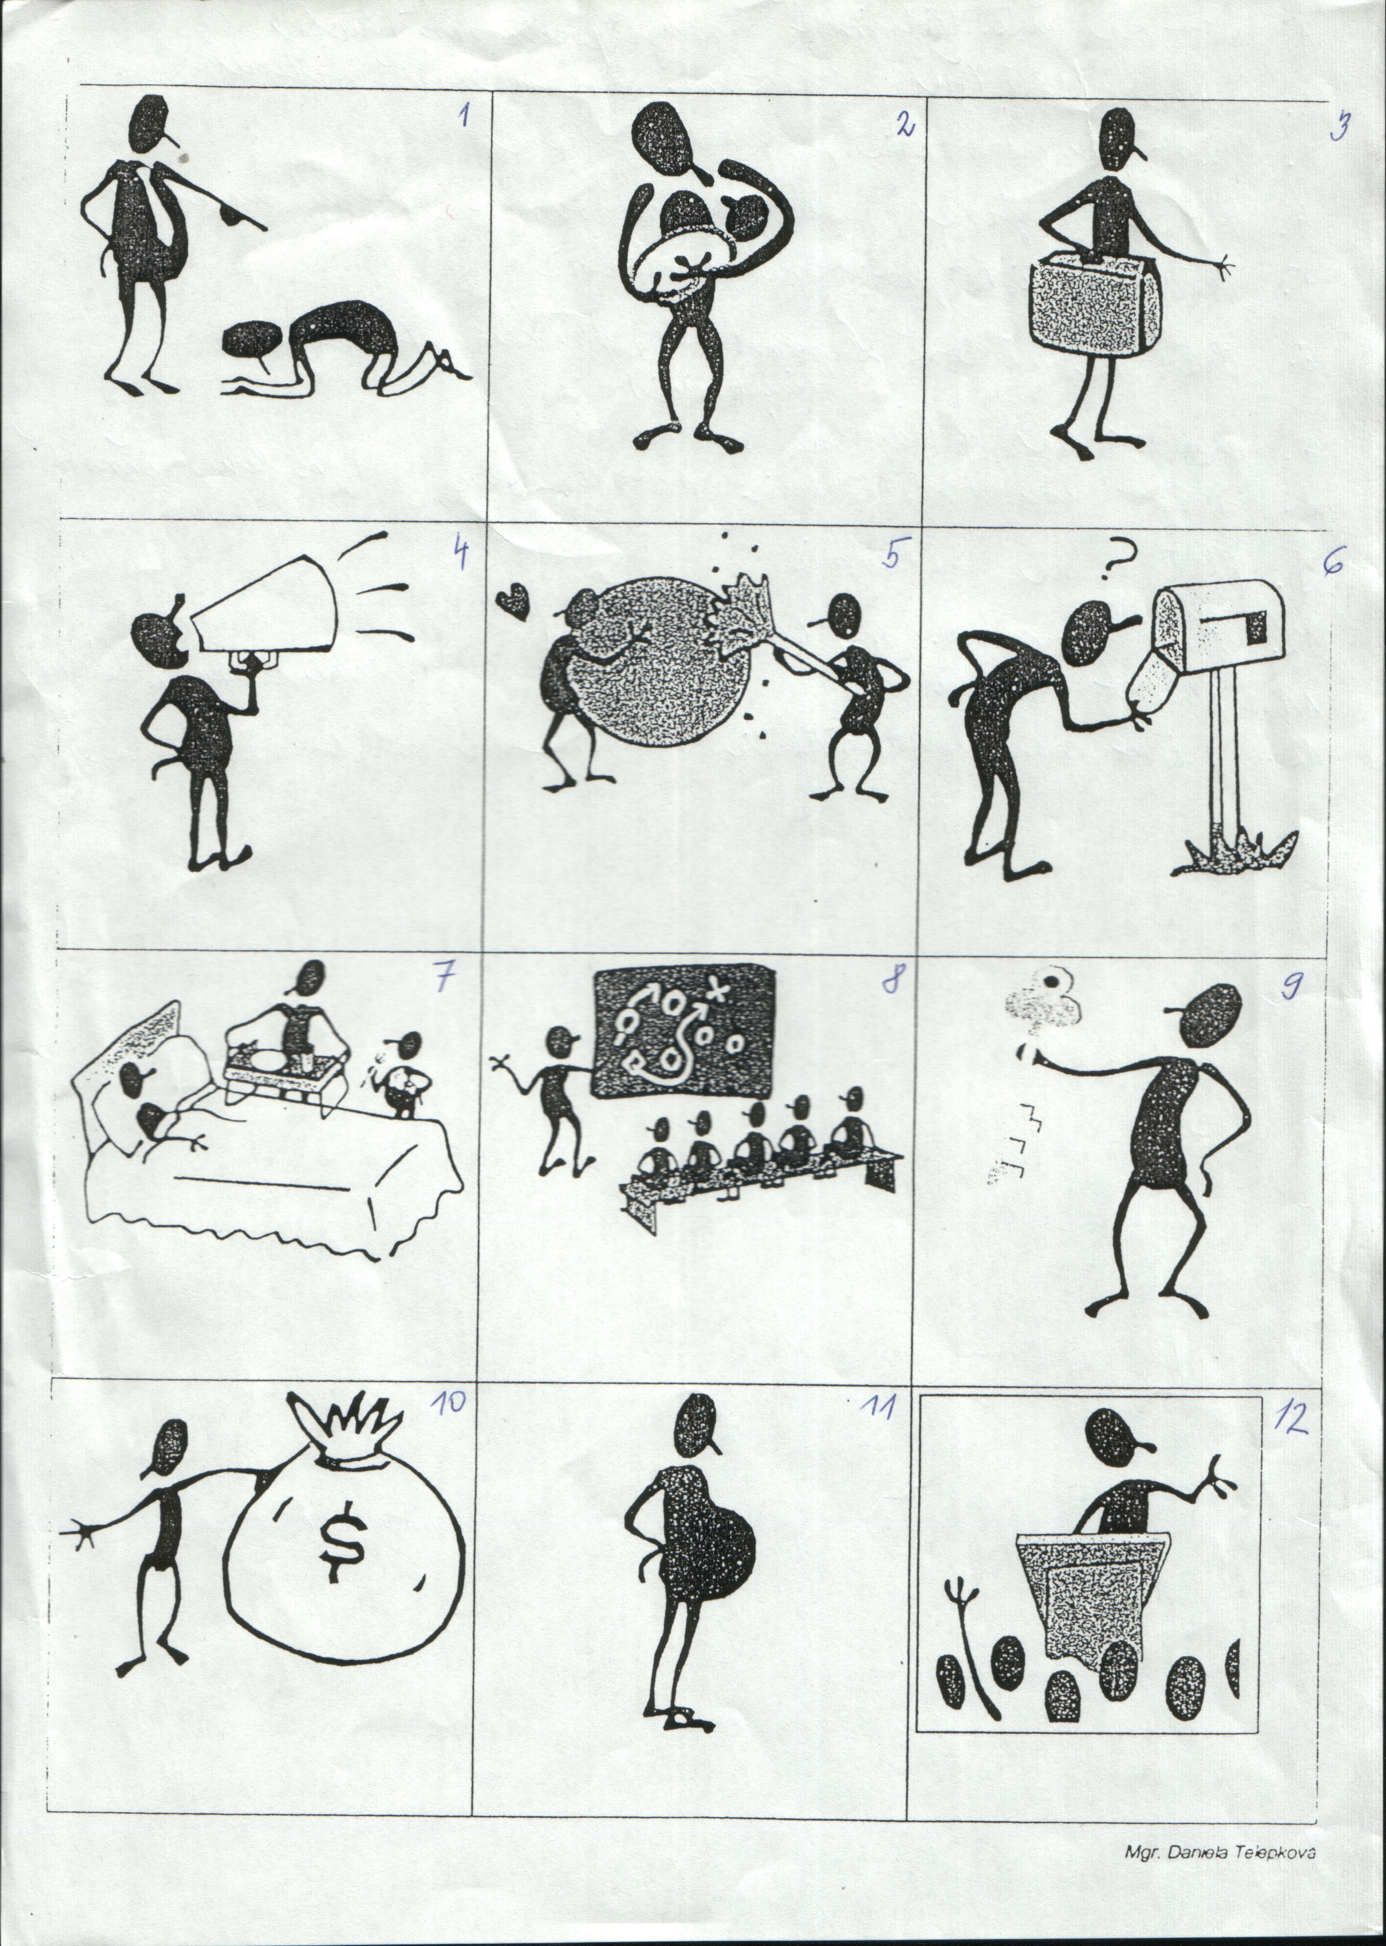
Právo na život

Slide 25
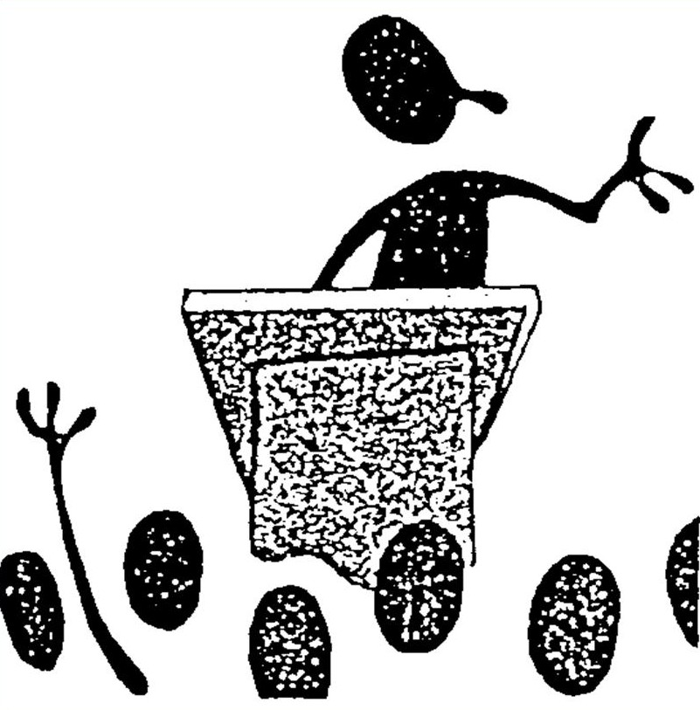
Právo na zhromaždenie

Slide 26

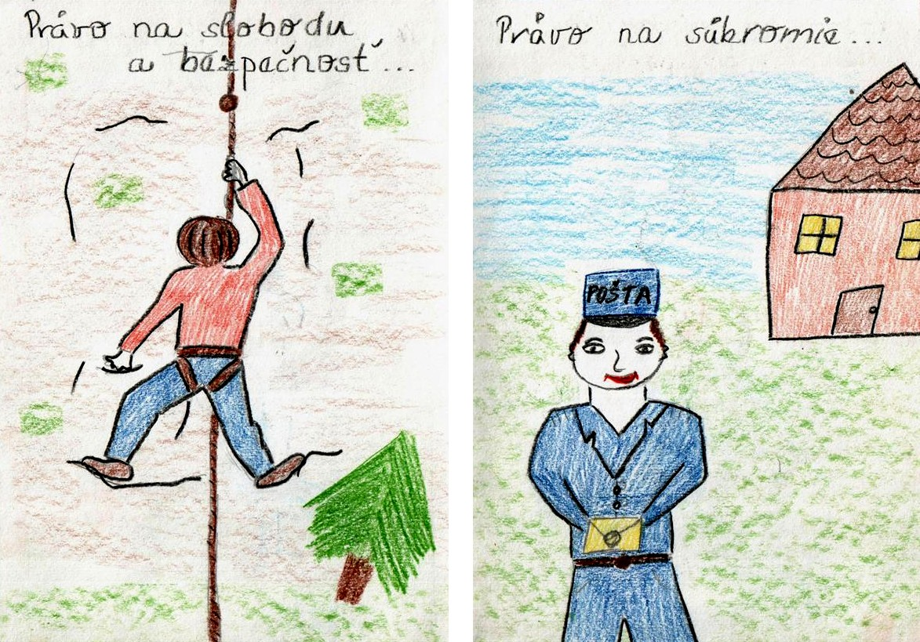
Práce detí

Slide 27
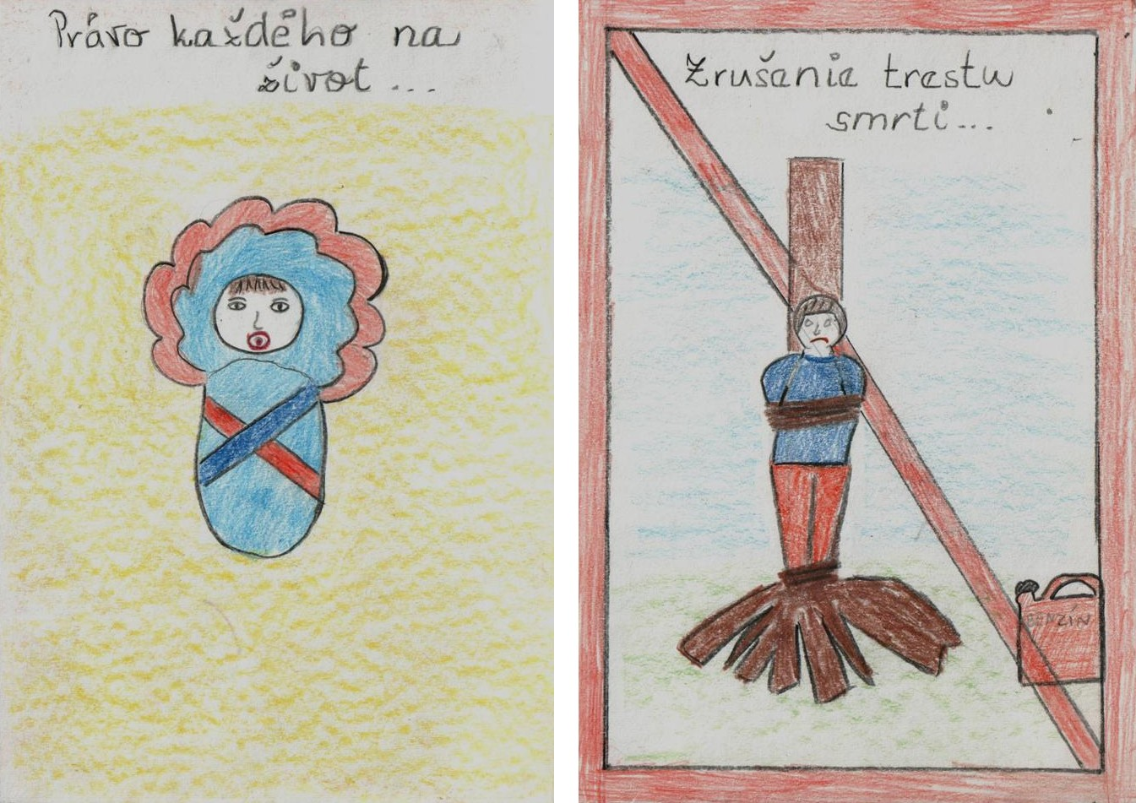
Práce detí

Slide 28
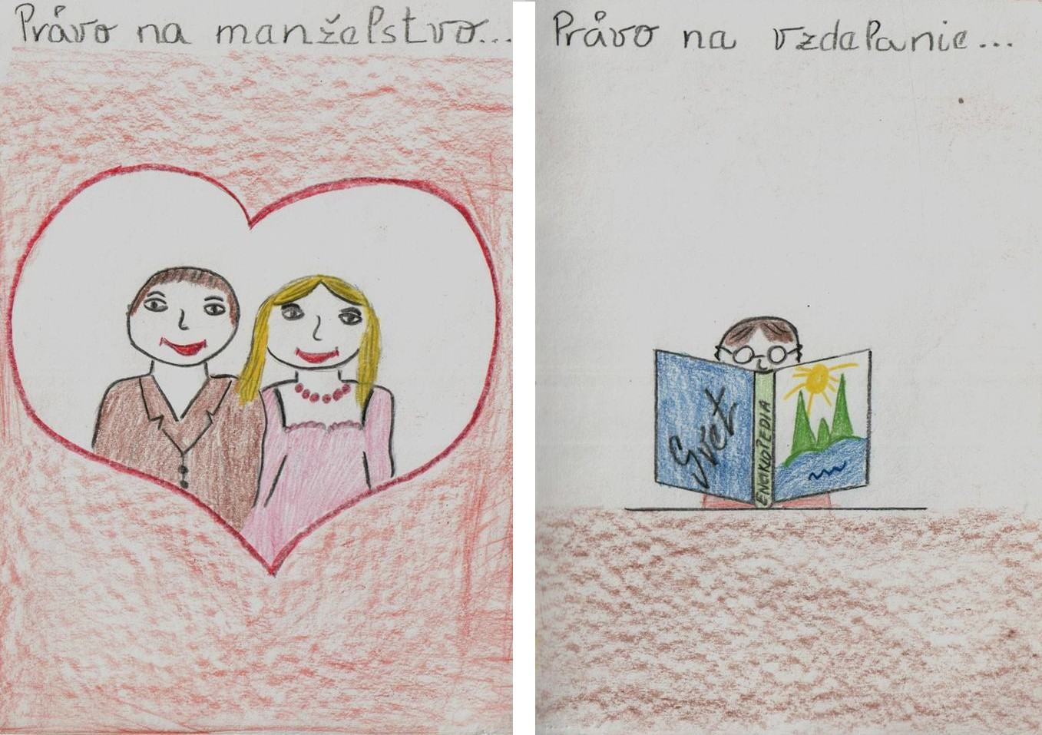
Práce detí

Slide 29
Informačné zdroje
Krsková, Krátka: Základy práva. Bratislava, SPN 2001.
Krsková, Ďurajková, Drozdíková: OBČIANSKA VÝCHOVA pre 8.ročník ZŠ. Bratislava, SPN 2004.
www.

Slide 30
Ďakujem za pozornosť
Mgr. Andrea Toporová
Základná škola
Nemocničná 987
Považská Bystrica
marec 2006

